Slide 1
QUEST
FITNESS
Ребрендинг
Исследование и три визуальных направления
Концепции для обсуждения · сентябрь 2026
01
Notes:
Бриф пользователя и sources/Ребрендинг КФ.pptx, слайды 1–3. Презентация содержит референсы, а не утверждённую айдентику.

Slide 2
Задача ребрендинга
Тренажёрный зал, где в паузах
между подходами продолжается приключение
Что требуется
Что предлагаем
Узнаваемый логотип и единый стиль для всех точек контакта.
Визуально объяснить сочетание силовых тренировок и ролевой игры.
Три самостоятельных направления с палитрой, типографикой и носителями.
После выбора: доработка знака и прикладная система.
02
Notes:
Бриф пользователя и sources/Ребрендинг КФ.pptx, слайды 1–3. Презентация содержит референсы, а не утверждённую айдентику.

Slide 3
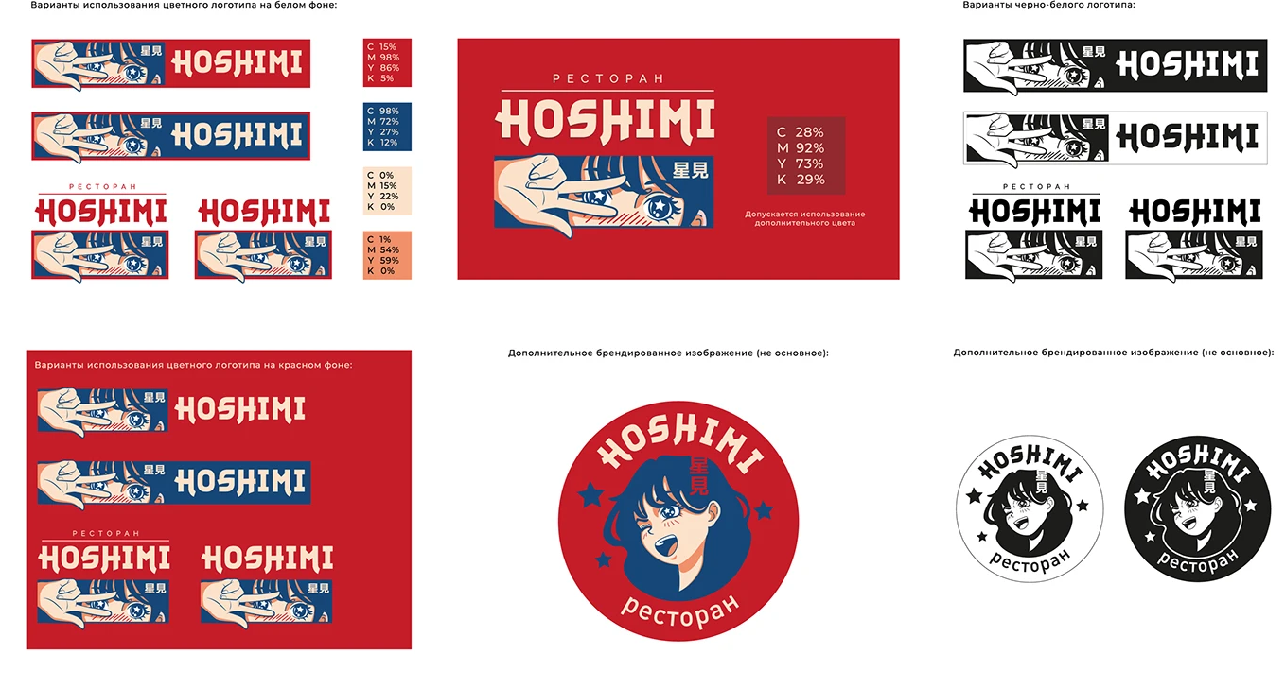


Что объединяет референсы клиента
Система Hoshimi
Знак с двойным смыслом
Персонаж, крупное название и повторяющиеся мотивы связывают разные носители.
Образ силы встроен в силуэт или буквы. Это полезнее буквальной суммы «гантель + дракон».
03
Notes:
Бриф пользователя и sources/Ребрендинг КФ.pptx, слайды 1–3. Презентация содержит референсы, а не утверждённую айдентику.

Slide 4


Цвет и атмосфера пока открыты
Общая опора
Красный, тёмная база, тёплый светлый оттенок.
Вопрос выбора: сколько мрачного фэнтези нужно в повседневном общении?
04
Notes:
Бриф пользователя и sources/Ребрендинг КФ.pptx, слайды 1–3. Презентация содержит референсы, а не утверждённую айдентику. Выводы на слайде являются интерпретацией референсов.

Slide 5
Принципы будущего стиля
01
Фитнес считывается сразу
В названии и первом экране остаются зал, тренер и реальные упражнения.
02
Игра объясняется действием
Кубик, лист персонажа и сцена отдыха показывают механику лучше абстрактного портала.
03
Один главный знак
Маскот и подробные иллюстрации работают вторым слоем, отдельно от малого логотипа.
04
Цвет имеет роль
Тёмный для текста, светлый для воздуха, красный для акцента.
07
Notes:
Бриф пользователя и sources/Ребрендинг КФ.pptx, слайды 1–3. Презентация содержит референсы, а не утверждённую айдентику. Авторские проектные рекомендации.

Slide 6

01 / Гильдия
08
Notes:
Оригинальная концепция. Визуал создан встроенным ImageGen. Эскиз логотипа и носителей, не производственный оригинал.

Slide 7
Гильдия: сила и свой круг
Логотип и графика
Типографика и применение
Гиря с драконом в просвете связывает тренировку и фэнтези.
Маскот для мерча и историй. Небольшой набор символов для паттерна.
Rubik Bold для заголовков, Rubik Regular для текста. Леттеринг логотипа дорабатывается отдельно.
Тон дружелюбный. Реальные люди в кадре, спокойный свет.
Уголь #241C20 | Крем #F6EBDD | Красный #C33F46 | Абрикос #EFB68C
Доработка: упростить зубцы дракона и проверить узнаваемость знака в 24–32 px.
09
Notes:
Бриф пользователя и sources/Ребрендинг КФ.pptx, слайды 1–3. Презентация содержит референсы, а не утверждённую айдентику. Оригинальная концепция и проектные рекомендации. Шрифт: https://fonts.google.com/specimen/Rubik

Slide 8

02 / Портал
10
Notes:
Оригинальная концепция. Визуал создан встроенным ImageGen. Помещение и люди вымышленные.

Slide 9
Портал: лаконичный спортивный бренд
Логотип и графика
Типографика и применение
Буква Q напоминает диск штанги. Разрез задаёт направление движения.
Круглые кадрирования, крупные номера глав и минимум декоративных деталей.
Unbounded Bold для коротких заголовков, Rubik Regular для текста.
Крупные фото тренировок. Игровой формат объясняем подписью и предметами в кадре.
Слива #29132D | Молочный #FFF5EC | Киноварь #EF4438 | Персик #FFD9C1
Доработка: придать Q более собственный рисунок. Сейчас знак слишком универсален.
11
Notes:
Бриф пользователя и sources/Ребрендинг КФ.pptx, слайды 1–3. Презентация содержит референсы, а не утверждённую айдентику. Оригинальная концепция. Рекомендации по шрифтам: https://fonts.google.com/specimen/Unbounded и https://fonts.google.com/specimen/Rubik

Slide 10
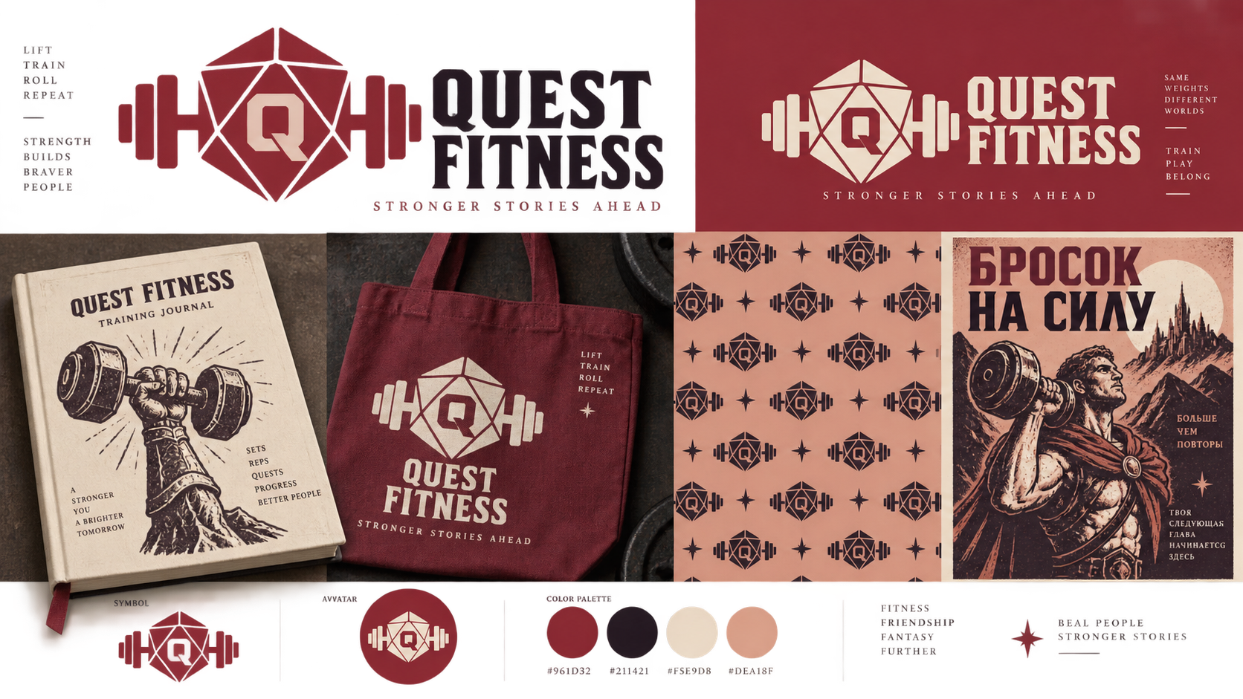
03 / Бросок на силу
12
Notes:
Оригинальная концепция. Визуал создан встроенным ImageGen. Эскиз, не финальная система.

Slide 11
Бросок на силу: клуб настольных героев
Логотип и графика
Типографика и применение
Игральная кость и гриф прямо называют обе стороны продукта. Q связывает знак с именем.
Гравюрные иллюстрации, бумага, клубный дневник тренировок.
Noto Serif Bold для заголовков, Rubik Regular для инструкций.
Особенно подходит для печати, мерча, афиш игровых событий и сертификатов.
Чернильный #211421 | Бумага #F5E9D8 | Бордовый #961D32 | Лосось #DEA18F
Доработка: отдельный упрощённый знак для аватара. Риск сходства с магазином настолок.
13
Notes:
Бриф пользователя и sources/Ребрендинг КФ.pptx, слайды 1–3. Презентация содержит референсы, а не утверждённую айдентику. Оригинальная концепция. Предлагаемые шрифты: https://fonts.google.com/noto/specimen/Noto+Serif и https://fonts.google.com/specimen/Rubik

Slide 12
Сравнение направлений
Критерий | Гильдия | Портал | Бросок на силу
Главный образ | Дружелюбная сила | Современный зал | Настольное приключение
Связь с рефами | Двойной образ, маскот, паттерн | Чистый знак, мощная типографика | Кубики, гриф, фэнтези-графика
Лучший носитель | Соцсети и мерч | Вывеска и digital | Дневник и афиша
Главный риск | Избыток деталей и спортивной агрессии | Слабо видна ролевая игра | Слабо виден тренажёрный зал
Первое направление для обсуждения: «Гильдия». Финальный выбор зависит от аудитории.
14
Notes:
Качественная авторская оценка соответствия брифу. Оценки не являются результатом исследования аудитории.

Slide 13
Рекомендация: развивать «Гильдию»
Она соединяет основные пожелания
в одну узнаваемую систему
Что сохраняем
Что усиливаем
Знак с двойным смыслом.
Тёплый светлый фон и красный акцент.
Маскота как дополнительного героя бренда.
Убираем мелкие детали из логотипа.
Показываем людей разной подготовки.
Отводим игре отдельные рубрики, а тренировкам оставляем ясный язык.
15
Notes:
Авторская рекомендация на основе брифа и референсов.

Slide 14
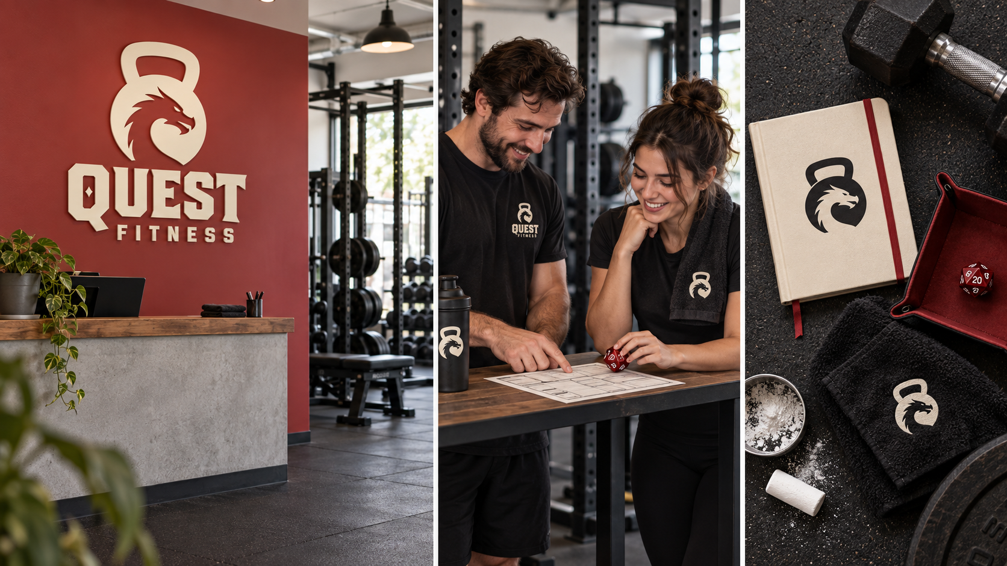
Гильдия в пространстве студии
Визуализация: акцентная стена, место для игровых пауз, дневник и текстиль.
16
Notes:
Оригинальная визуализация применения айдентики, создана ImageGen. Не фотография существующей студии.

Slide 15
Контент для соцсетей
Знакомство
Процесс
Продолжение истории
Твой первый квест
Подход закончен.
История продолжается.
Что ждёт твоего героя?
Тренировки с тренером и ролевая игра между подходами.
Призыв: «Узнать, как проходит занятие».
Короткое видео: упражнение, отдых, бросок кубика, реплика тренера.
Один ролик объясняет формат.
Анонс игровой главы и приглашение вернуться к истории.
Для тех, кто уже знаком со студией.
17
Notes:
Авторские примеры коммуникации. Это предложения, не описание текущих услуг или расписания.

Slide 16
Правила фирменной системы
Постоянные элементы
Гибкие элементы
Одна основная версия логотипа плюс вертикальная и монохромная.
На первом контакте дескриптор: «Тренировки с тренером и ролевая игра».
Единое написание Quest Fitness.
Фото тренировок, иллюстрация или паттерн: один главный образ на макет.
В «Гильдии» светлый фон занимает большую часть поля. Красный выделяет главное.
Кириллица и латиница работают в одной иерархии.
18
Notes:
Предлагаемые правила для разработки мини-гайда. Пропорции и размеры ниже являются стартовыми ориентирами, а не результатом теста.

Slide 17
Оформление студии без полного ремонта
Вход
Вывеска или табличка с названием и понятным описанием формата.
Одна акцентная зона
Знак на стене для ориентира и фотографий. Остальной фон спокойный.
Игровая пауза
Компактная полка или столик для кубиков и листа персонажа рядом с зоной отдыха.
Рабочие материалы
Дневник тренировок, форма тренера, навигация и место для личных вещей.
19
Notes:
Предложения, требующие фото, размеров помещения и согласования бюджета. Не проект интерьера.

Slide 18
Порядок внедрения
Этап | Результат
1. Основа | Выбор направления, уточнение позиционирования, финальный векторный логотип и мини-гайд
2. Первый контакт | Аватар, обложки, карточки на картах, главный экран сайта при его наличии
3. Повседневный контент | Шаблоны постов и историй, анонс занятия, представление тренера, понятное описание формата
4. Студия и печать | Вывеска, навигация, дневник, форма тренера. Мерч и крупные интерьерные работы по отдельному решению
20
Notes:
Рекомендуемый состав работ. Каналы и тиражи уточняются после аудита текущих ресурсов.

